Slide 2
GP Portable PowerBank – зарегистрированный торговый знак, принадлежит GP Batteries International limited.
Официально только GP имеет право назваться Portable PowerBank, все
остальное – обычные зарядки.
Portable PowerBank – портативный блок питания или внешний аккумулятор, используется для подзарядки смартфонов, планшетов, игровых консолей, 4G/WiFi роутеров, беспроводных колонок и т.д.
Performance (англ.) - эффективность, производительность,
быстродействие, результативность

Slide 3
Емкость
Ток заряда (на выходе)
Ток перезаряда (на входе)
Количество USB выходов
Независимые USB каналы
Защита от перегрева
Защита от перезаряда
Стабилизатор напряжения
Защита от короткого
замыкания
Эргономичность
Дизайн

Slide 4
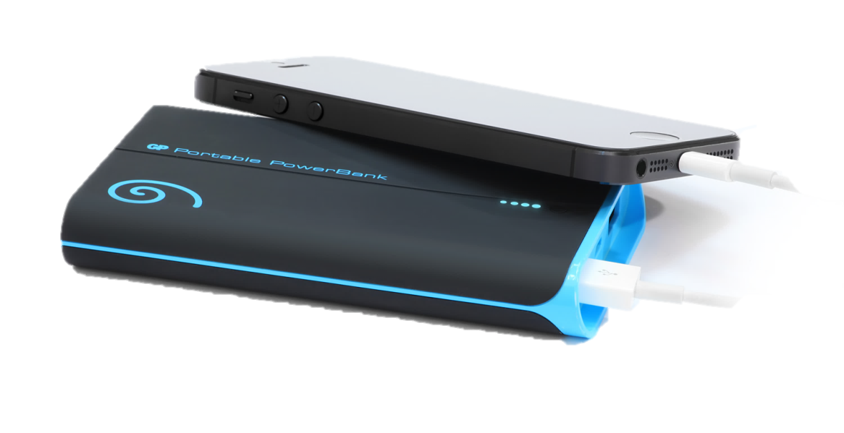
Продажи смартфонов в РФ в 2013 году выросли на 51% по сравнению
с показателем 2012 года и составили 18,5 миллиона устройств*
Смартфоны составляют >50% рынка мобильных телефонов
Аккумулятор — самое слабое место большинства смартфонов**
Внешний аккумулятор - №1 аксессуар для всех обладателей смартфонов
;) PS Отличный способ заводить знакомства
*Источник - Digit.ru **Источник – Gazeta.ru

Slide 6
GP – доверие к бренду, известный А-бренд, который знают в России и которому
доверяют, ассоциируется с высокотехнологичностью
Технология CoolPower микропроцессор, защищает батарею от перегрева, а значит аккумулятор отдает больше энергии смартфону и служит дольше
Надежность и Безопасность (соответствует правилам безопасности воздушных
перевозок UN38.3)
Понятная и легкая к восприятию упаковка со всей необходимой информацией
для потребителя
Быстрый заряд - до 4А ток на выходе – (2.4А +1.6А) – готов к стандартам заряда
Apple iPad Air и Samsung Note – не требует дополнительных переходников;
независимые каналы
Быстрый перезаряд аккумулятора от 5 до 8 часов
Способен бережно заряжать самые мощные гаджеты и низкоемкие гаджеты
одновременно, например, iPad Air и 4G модем

Slide 7
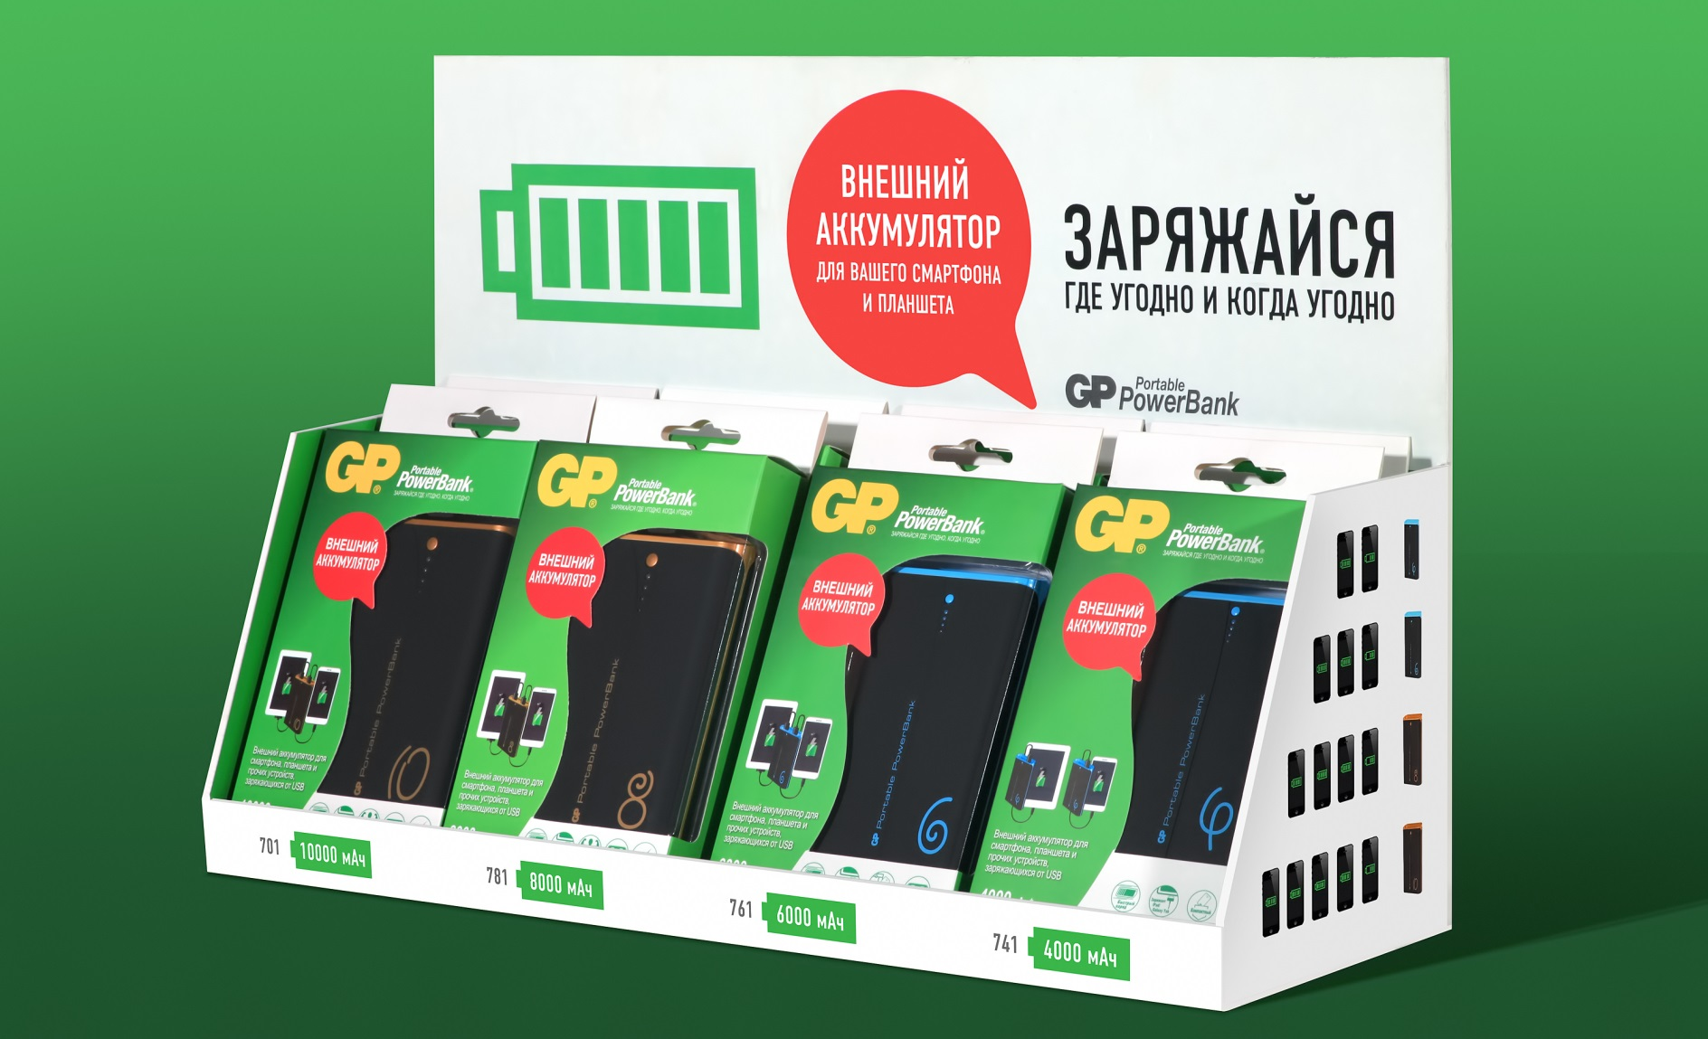

Slide 8
Model Name | GP741 | GP761 | GP781 | GP701
Image
Design
Key Features | Fast charging | 2 outputs Fast charging | 2 outputs Ultra fast charging High capacity | 2 outputs Ultra fast charging High capacity
Dimensions | 106L x 61W x 15H mm | 118L x 68W x 16.5H mm | 126L x 78W x 19.5H mm | 126L x 78W x 19.5H mm
Weight | 115 g | 168 g | 210 g | 241 g
Functionality
Capacity | 4000 mAh | 6000 mAh | 8000 mAh | 10000 mAh
Backup Power to iPhone 5 (est.) | > 1.5 times | > 2.5 times | > 3.5 times | ~ 5 times
Input Current | 1 A | 1 A | 1.5 A | 1.5 A
Output Current | 2.1 A | 2.1 A + 1 A (2 outputs) | 2.4 A + 1.6 A (2 outputs) | 2.4 A + 1.6 A (2 outputs)
Recharging Time (est.) | 5 hrs | 7 hrs | 6.5 hrs | 8 hrs
Safety Protections | Yes | Yes | Yes | Yes
LED Indication
Recharging Status Display | 4 LEDs | 4 LEDs | 4 LEDs | 4 LEDs
Battery Status Display | 4 LEDs | 4 LEDs | 4 LEDs | 4 LEDs

Slide 9
Рекламная кампания

